Slide 1
Қазақ тілі. 2-сынып
22-сабақ
Сабақтың тақырыбы: Зат есім

Slide 2
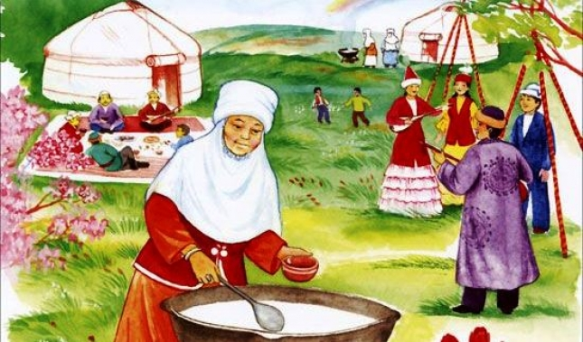
Бүгінгі сабақтан білетінің:
2.2.3.1 мәтін мазмұнын анықтауға бағытталған сұрақтар құрастырасың;
2.4.2.3 сөз таптарын (зат есім, сын есім, сан есім, етістік) ажырата аласың;
http://xitfilms.ru/online/QW1QN18yaXc5Wmc=

Slide 3
-Сәлеметсің бе, балақай!
-Көңіл-күйің қалай?
-Сабақты бастамас бұрын қызықты тапсырма ұсынсам қалай қарайсың?
1 минут ішінде үйде бар заттардың атын жазуды ұсынамын. Уақыт өткен соң әр оқушы жазған сөздерін оқиды.
Осыдан кейін жазған сөздерінің қандай сұраққа жауап беретіндігін сұраймын.
Сонымен бүгін қандай тақырып өтеміз?
Әрине, зат есім.

Slide 4
Есіңде сақта!!!
Зат есім дегеніміз – заттың атын білдіретін сөздерді зат есім дейміз. Зат есімдерге кім? кімдер? не? нелер? деген сұрақтар қойылады.
Мысалы: адам, көгершін, жазушылар, құлындар.

Slide 5
6 – жаттығу.
Мәтіннің тақырыбына қарап, оның мазмұнын болжа. Сонан соң мәтінді түсініп оқы
Тапсырма:
Мәтін мазмұны бойынша бір – біріңе сұрақ қой.
Мәтіннен кім? не? сұрақтарына жауап беретін сөздерді тап.
Дескриптор:
-Мәтінді түсініп оқып мазмұнын болжай алады;
-Мәтінге мазмұны бойынша бір-біріне сұрақ қояды;;
- Мәтіннен кім? не? сұрақтарына жауап беретін сөздерді табады.
7 – жаттығу. Өлеңді көшіріп жаз.
«Қозым», - дейді мені апам,
«Қозым», - дейді мені атам.
Сөздеріне күлемін,
Қозы емеспін, білемін.
Тапсырма
Өлеңнен зат есімдерді тап.
Өлеңде бала неге күлді деп ойлайсың?
Қалай ойлайсыңдар, ата – аналарың сендерді еркелеткенде неліктен ботам, құлыным деп атайды? Өз ойларыңмен бөлісіңдер.
Дескриптор:
-Сөздерді қатесіз көшіріп жазады;
- Өлеңнен зат есімдерді таба алады;
-өз ойын ашық жеткізе алады

Slide 6
9-жаттығу. Көп нүктенің орнына керекті сөздерді қойып, өлеңді көшіріп жаз.
Өс-өс балам, өсе бер,
.... бол палуан білекті,
...бол таймас жүректі,
... созайық,
...жазайық.
Керекті сөздер: аяғыңды, батыл, батыр, саусағыңды.

Slide 7
Өзіңді тексер!!!
Өс-өс балам, өсе бер,
Батыр бол палуан білекті,
Батыл бол таймас жүректі,
Аяғыңды созайық,
Саусағыңды жазайық.
Керекті сөздер: аяғыңды, батыл, батыр, саусағыңды.

Slide 8


